Slide 1

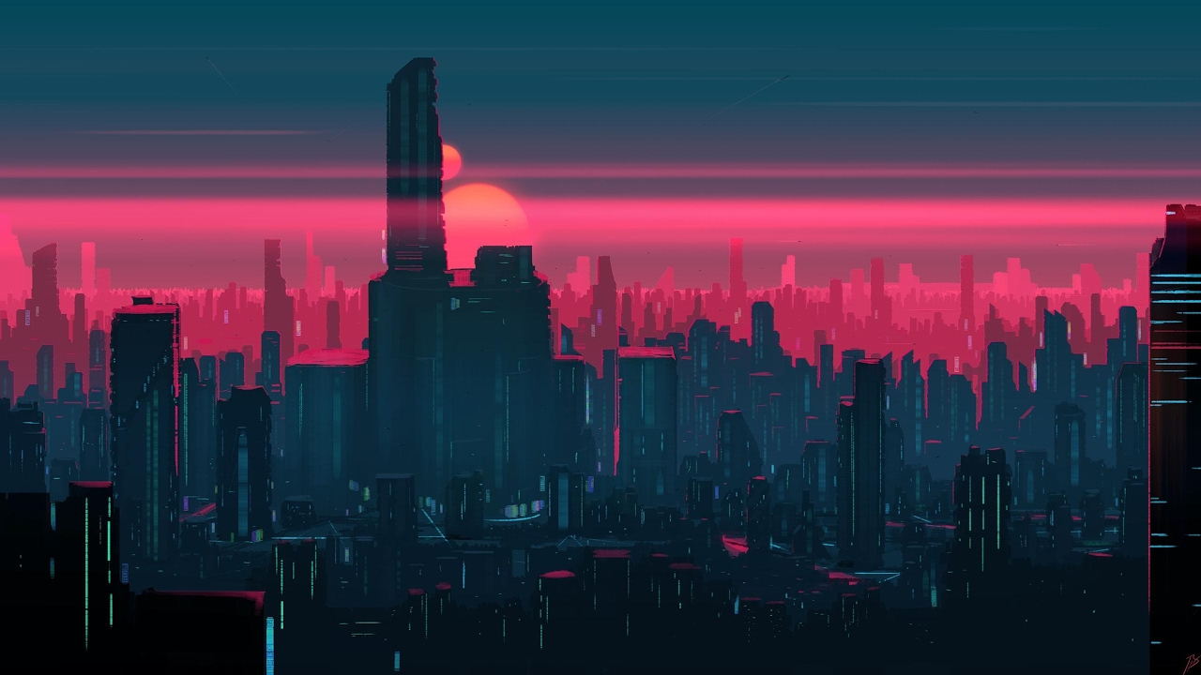



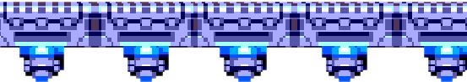
Проект «Star Jumper»
Выполнили обучающиеся Яндекс лицея г. Чебоксары
Романов Михаил и Кадилов Михаил.

Slide 2


Описание идеи
Проект представляет из себя игру-платформер, отличительной чертой которой является наличие мини-игры в конце уровня. Мини-игра состоит из лабиринта, которых необходимо пройти за 30 секунд, чтобы успешно завершить уровень.

Slide 3

Реализация
Проект состоит из нескольких файлов, заточенных под разные задачи.
В каждом файле находятся классы, реализованные для разных задач (например, генерация врагов или платформ).
Для того, чтобы сделать игровой процесс более интересным, было принято решение каждый раз генерировать новый лабиринт. Для этого был реализован алгоритм, генерирующий случайный лабиринт по различным параметрам.

Slide 4
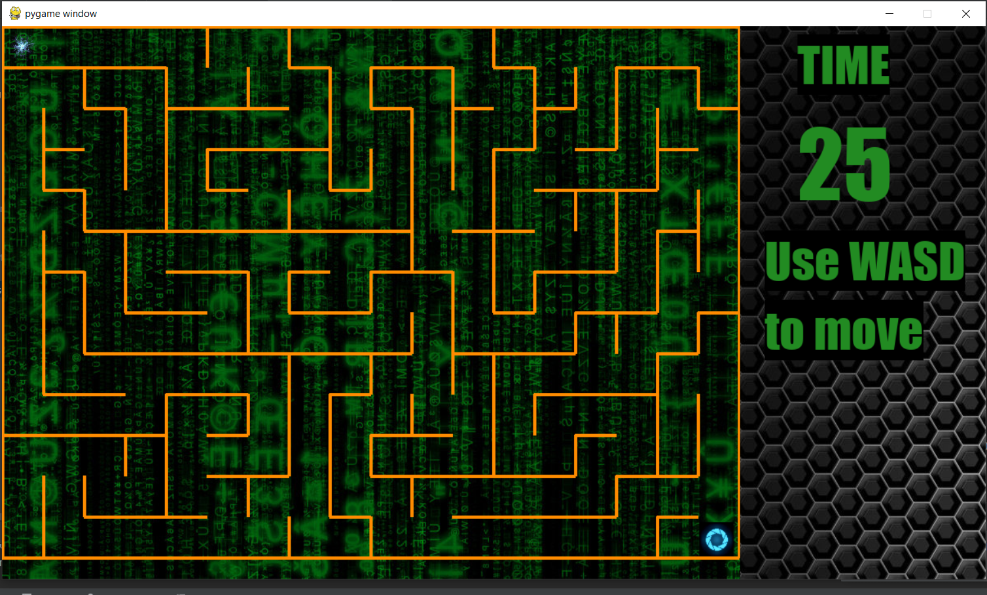
Реализация лабиринта

